Slide 1

Интеллектуальные возможности Macroscop
Петр Харебов
Директор по разработкам
Notes:
здравствуйте…
Когда мне предложили выступить, удивился
Чтобы было понимание, что могут, что не могут
А) Чтобы росло число проектов Б) чтобы не было ошибок
Любая аналитика работает в определенных условиях. Ведь грубо говоря, компьютер умеет только складывать числа. А изображение пердставляется в виде набор чисел.
упомянуть облачный продукт (?)
«И вообще в том то и прикол что темы докладов очень разнообразные, это наша фишка так сказать, было бы очень скучно и однообразно. Поэтому хотелось провести ликбез для собравшихся провайдеров и интеграторов из первых уст. Например распознавание лиц, часто они хотят использовать распознование лиц на улицах города, но их приходится отговаривать, тк это малоэффективно, но они до последнего сопротивляются, последним аргументом становится цена, после этого все вопросы отпадают. Часто люди хотят использовать распознавание номеров, и людям не понятно какие настройки камер камер людям применять при использовании этого модуля, тут есть много подводных камней, например засветка номера от ик подсветки, настройки затвора и тд. Вот поэтому мы и обратились к профессионалам этого дела)»

Slide 2
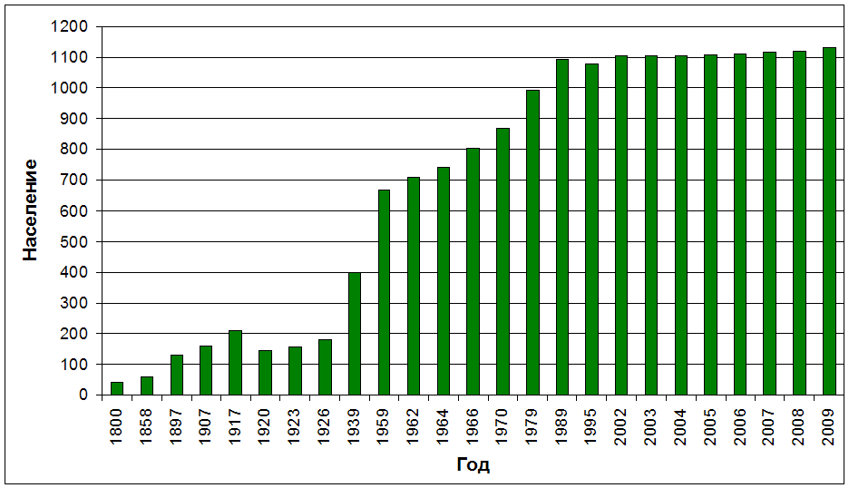
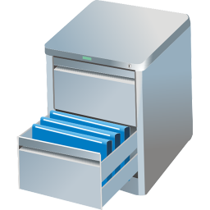

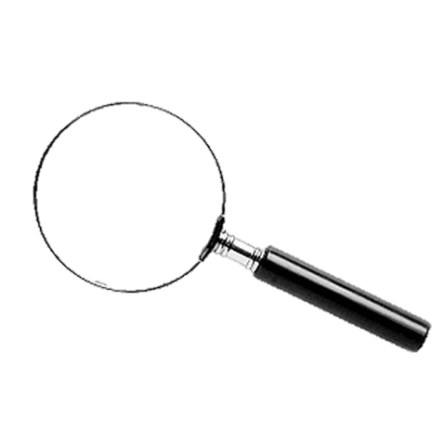
Интеллектуальные модули -
Назначение
Подсчет посетителей
Подсчет людей в скоплениях
Подсчет людей в очереди
Тепловые карты
Контроль активности персонала
Интерактивный поиск
Обнаружение лиц
Межкамерный трекинг
Отслеживание движущихся объектов
Распознавание автомобильных номеров
Распознавание лиц
Контроль кассовых операций
Детектор оставленных предметов
Саботаж
Notes:
Хоть и буду говорить о аналитике МС. Но этот набор интеллектуальных модулей обладает типовыми требованиями. И соответствует подавляющему большинству аналитики.
Можно разделить на три типа
Суммарные централизованные отчеты. Пример подсчета посетителей в эртелекоме
Позволяющие найти что-то в архиве. Огромные жесткие диски, с терабайтами и терабайтами видеоданных

Slide 3
ЕСЛИ
ТО
Движение
Обрыв связи с камерой
Восстановление связи с камерой
Обнаружение лица
Идентификация лица
Сигнал на вход камеры
Отсутствие связи с камерой
Пользовательская тревога
Начало внешней тревоги
Конец внешней тревоги
Вызов с домофона
Найден оставленный предмет
Обнаружение авто номера
Требование открыть шлагбаум
Требование закрыть шлагбаум
Скопление людей
Событие из Орион Про
Количество людей в очереди
Саботаж видеонаблюдения
Тревога трекинга
Включить запись
Выключить запись
Установить положение камеры
Отправить уведомление по SMS
Отправить уведомление по e-mail
Подать сигнал на выход камеры
Запустить внешнее приложение
на сервере
Генерация тревоги
Сохранить кадр
Пауза
Включить режим автофокусировки
Включить омыватель
Добавить событие в журнал клиента
Команда закрыть шлагбаум
Команда открыть шлагбаум

Slide 4
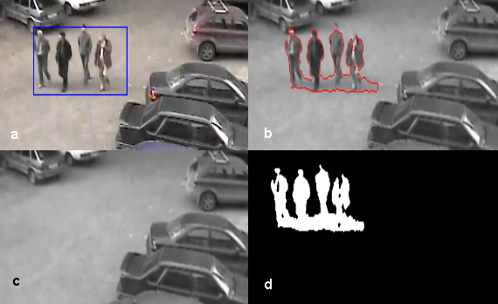
Детектор движения, модель
Notes:
Основа большинства аналитиков
Самая распространенная, одна из наиболее быстрых моделей детектора движения
Рассмотрим модель,на которой строится детектор движения
Осадки,
малоподвижные фоновые объекты,
резкие изменения освещенности, нужно 10 секунд на перестроение
тени,
блики
Жесткое крепление, не PTZ.
минимум 8 пикселей по каждому измерению
Минимальный размер объекта – 8 пикселей по ширине и высоте. Срабатывания на более мелкие объекты возможны при большей контрастности.
Контрастность
Скорость объекта, частота кадров
Скорость перемещения должна сотавлять не менее 8 пикселей между соседними кадрами, подаваемыми в детектор движения при заданной частоте обработки кадров.
Особенности работы модуля
В простом режиме детектирования частота обработки кадров составляет 4 – 5 кадров в секунду. В любом режиме детектору движения требуется примерно 10 секунд в начале работы и при резкой смене сцены или усовий освещенности, чтобы установить фон.

Slide 5








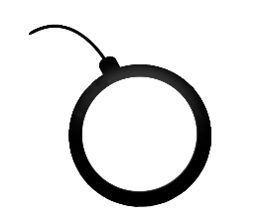
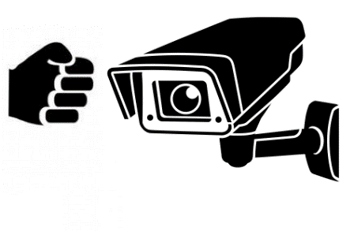


Трекинг
Интерактивный поиск
Подсчет посетителей
Детектор скоплений людей
Распознавание и обнаружение лиц
Распознавание автономеров
Тепловая карта, подсчет людей в очереди
Контроль кассовых операций
Детектор оставленных предметов и детектор дыма и огня
Детектор саботажа
Детектор громкого звука
Контроль активности персонала

Slide 6
Интеллектуальные модули для решения задач по безопасности в городе

Slide 7
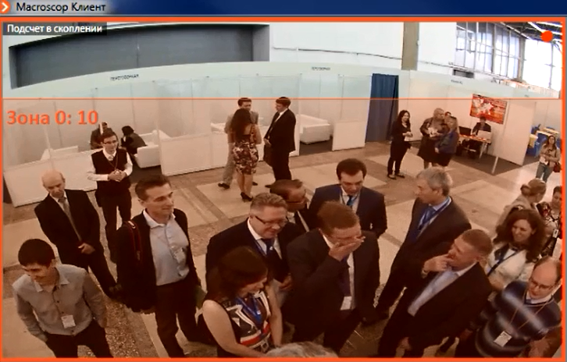
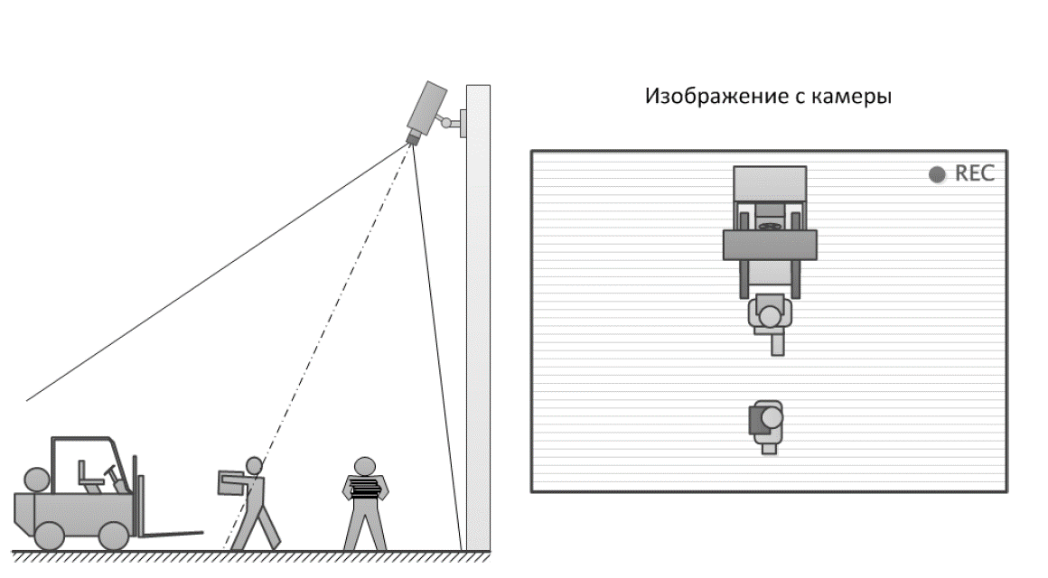
Детектор скоплений людей
1 МП
4 FPS
Цена: 7 000 р.
Notes:
Камера должна смотреть под углом или вертикально сверху. Желательный угол наклона к поверхности: 30 – 90 градусов (90 – вертикальный вид сверху).
Высота должна быть такова, чтобы контролируемая область помещалась в поле зрения полностью.
Ограничений на минимальные размеры объектов нет, камера может смотреть на толпу с большого расстояния, но при размере объектов (людей) от 120 пикселей по высоте и больше включается метод подсчета с использованием детектора изображения головы, что повышает точность.
Освещенность должна быть достаточна для обеспечения уверенной работы детектора движения.
Модуль требует обязательного задания параметров перспективы.
При наличии в выделенной зоне посторонних движущихся объектов, не имеющих отношения к скоплениям людей, точность подсчета уменьшается.
На больших разрешениях достаточно ресурсоемкий, т.к. используются три метода подсчета

Slide 8
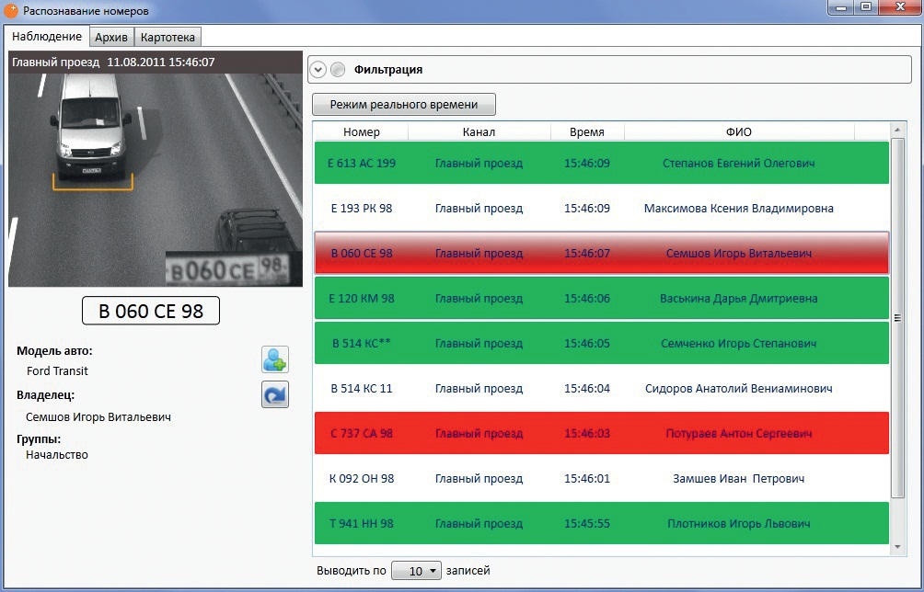
Распознавание автомобильных номеров
Цена: от 975 у.е.
2 пиксела – ширина контура
Notes:
Главное, чтобы номер был не смазанным
2 пикселя ширина знаков
Номер должен быть читаемым
Распознавание номера автомобилей при скорости движения до 150 км/час.
сохранение информации в архиве.
Поиск по дате, времени, номере автомобиля.
России, Украины, СССР, Беларуси и Италии

Slide 9
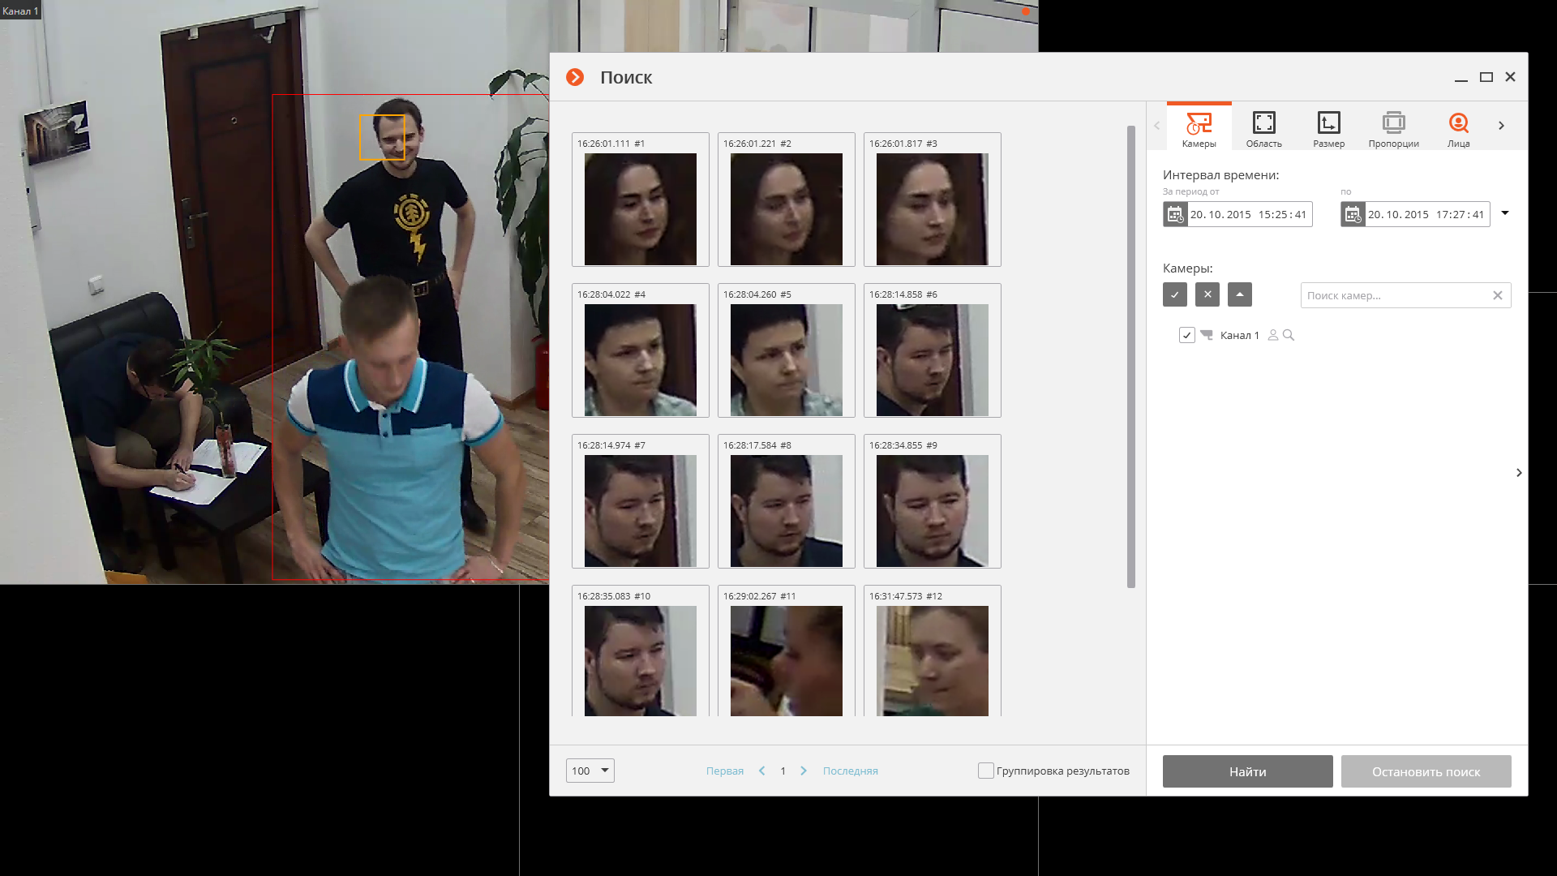
Обнаружение лиц
Цена: 1 500 р.
40Х40 пикселов
Notes:
Любая камера, удовлетворяющая спецификации детектора движения с нормальным объективом (то есть исключая панорамные камеры и камеры с широкоугольным объективом).
минимум 20 пикселей по каждому измерению
Лицо в момент детектирования должно быть расположено строго фронтально (фас) относительно камеры.
По результатам внешних тестов точность при оптимальных условиях составляет до 60%.

Slide 10
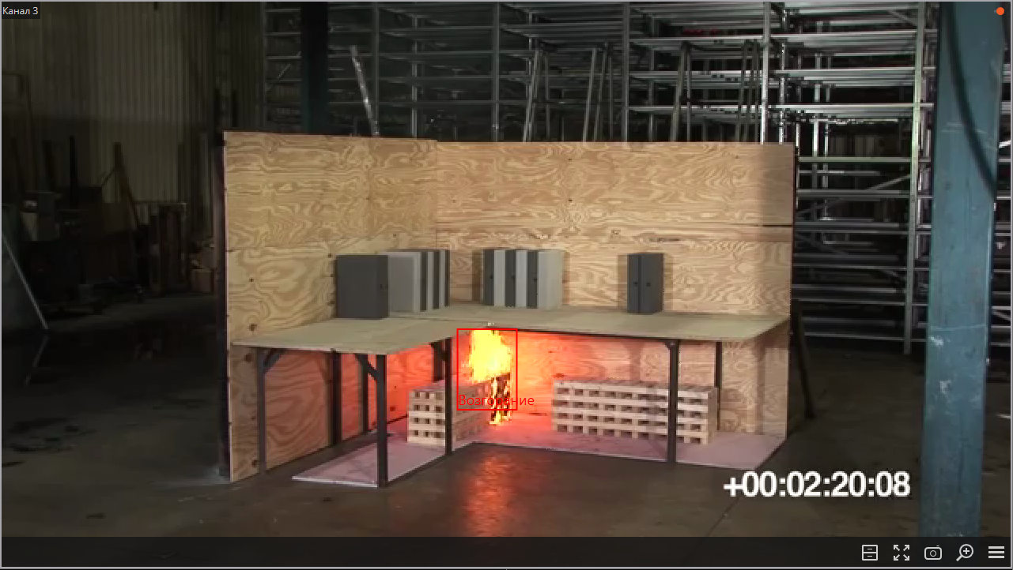
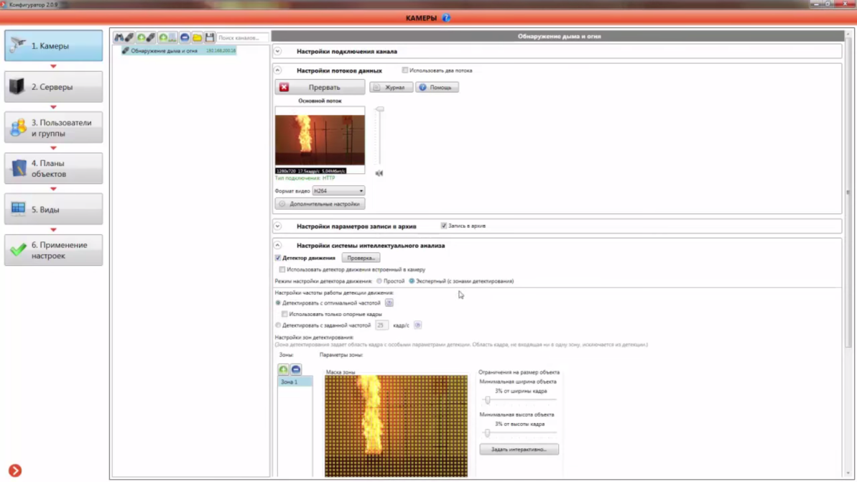
Детектор дыма и огня
От 0.3 МП, 5% от кадра
15 FPS – огонь
5 FPS - дым
Цена: 3 000 р.
Notes:
Статичность камеры: Так как алгоритм работает с моделированием фона, то для корректной работы модуля необходимо статичное и надежное крепление камеры.
Не предназначен для для работы в условиях открытого пространства, когда возможный объект возгорания находится далеко (> 100 м) и для обнаружения лесных пожаров с больших расстояний, так как дым в данном случае распространяется очень медленно относительно кадра и не срабатывает детектор движения, и даже если сработает, то движущийся объект (дым) не классифицируется как дым из-за однородности фона (лес и небо).
20 пикселей, не менее 5% от кадра
Fps 15 для огня
5 для дыма

Slide 11
Детектор оставленных предметов
От 0.3 МП, 3% от кадра
5-10 FPS
Цена: 1 500 р.
Notes:
3%
Жесткое крепление, режим автофокусировки отключен.
Вид сверху, либо перспектива.
Окна в кадре, прозрачная крыша: из-за солнечного света возникает большое количество теней, что приводит к ложным срабатываниям. Для внешних сцен данный фактор менее критичен, т.к. изменяется освещение в целом, во всем кадре — алгоритм приспосабливается к таким общим изменениям освещенности сцены.
Малоподвижные объекты (например, деревья, флаги, постоянно присутствующие на одном месте малоподвижные сотрудники): возможны ложные срабатывания с такими объектами. Также наличие малоподвижного объекта рядом с оставленным предметом может привести к несрабатыванию модуля, поскольку оставленный предмет может объединитьсяи с малоподвижным объектом в одну статичную область.
Перекрывающие фон объекты (например, застаивающиеся в проходах люди): замутняют фон, замедляя время реакции и адаптации к изменению условий освещенности.

Slide 12
Интеллектуальные модули для решения задач ритейла

Slide 13
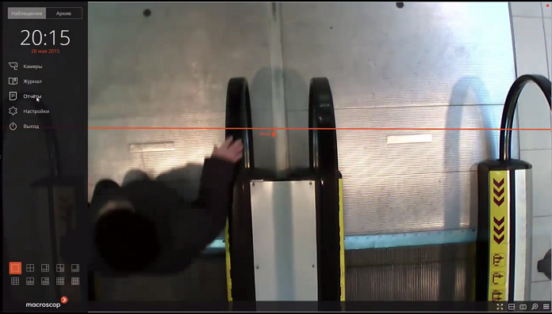
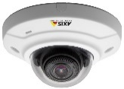

Подсчёт посетителей
1 МП
8 FPS
Цена: 5 000 р.
Notes:
Камера
Любая камера, удовлетворяющая спецификации детектора движения (жесткое крепление, не PTZ).
(только для режима подсчета группами) – 8 FPS
Для режима раздельно движущихся людей - минимум 8 пикселей по каждому измерению
Камера доложна быть направлена вертикально вниз (изображение людей должно быть строго сверху). Линии пересечения должны быть настроены перпендикулярно движению посетителей.
1280x720 пикселей.
25 fps.
Источник света должен быть таким, чтобы объекты не отбрасывали резкие тени.
Средняя точность составляет 87%. Точность при оптимальных условиях составляет до 95%.
Модуль имеет два режима работы – режим подсчета раздельно движущихся людей и людей передвигающихся группами. Режимы работают на основе различных алгоритмов: анализ траекторий движущихся объектов и вычисления оптического потока. Первый режим является более точным при небольшом потоке отдельных посетителей, второй – при большем потоке посетителей, когда несколько человек могут одновременно пересекать линию.

Slide 14
Подсчёт посетителей

Slide 15
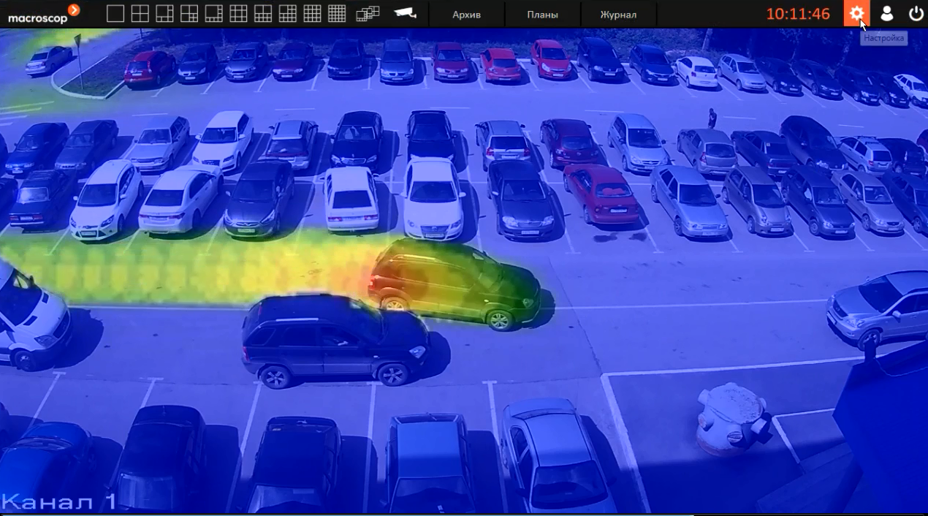
Тепловая карта интенсивности движения
Цена: 6 500 р.

Slide 16
Тепловая карта интенсивности движения на плане объекта

Slide 17
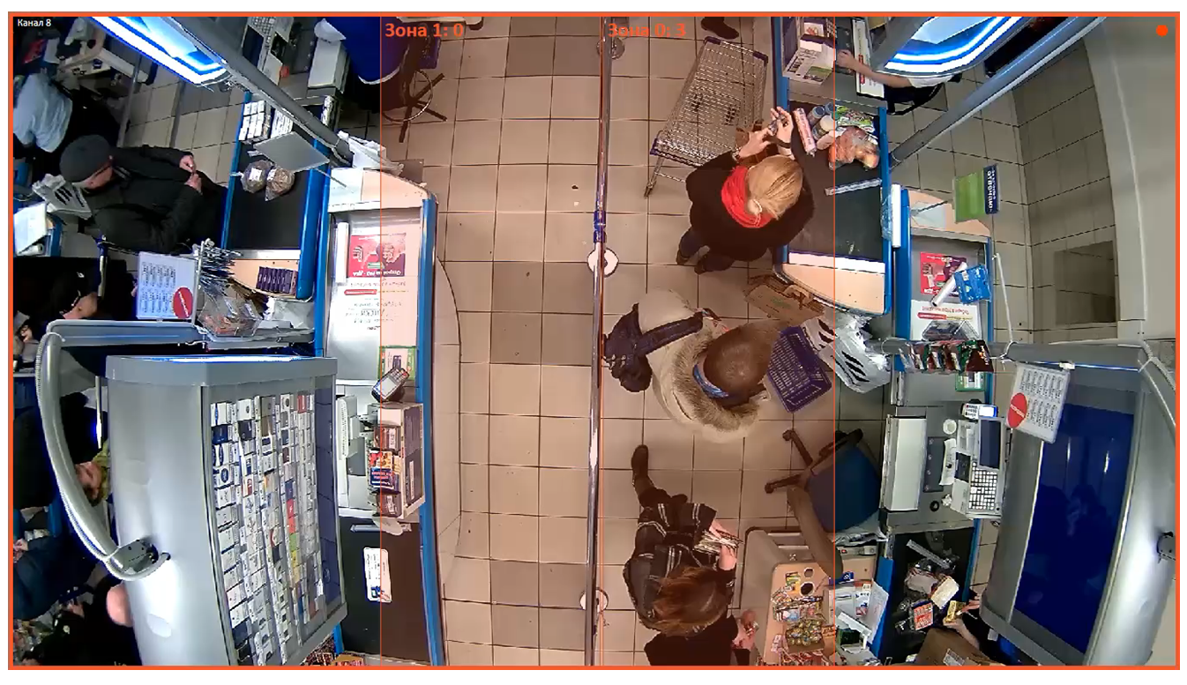
Подсчёт людей в очереди
1 МП
8 FPS
Цена: 7 000 р.
Notes:
Подсчёт людей в очередях
Камера должна смотреть сверху вниз.
Подсчет использует данные детектора движения, поэтому нужно создать условия, чтобы детектор движения работал наилучшим образом.
Фон должен быть по возможности однородным.
Люди должны отличаться от фона. Люди, мало отличающиеся от фона, могут не посчитаться.
Люди, длительное время (несколько десятков секунд) находящиеся без движения, исчезают из подсчета.
Желательно, чтобы в зоне подсчета не было посторонних движущихся объектов (тележки с продуктами, движущиеся ленты транспортеров и т.п.), все они будут учтены как люди.
Настройки детектора движения влияют на работу модуля. Объекты, размер которых меньше минимального размера, установленного в настройках детектора движения, не будут обрабатываться. Объекты, находящиеся за пределами зон, настроенных в детекторе движения, не будут обрабатываться.
Нельзя включать на одном канале одновременно с другими модулями, использующими детектор движения.
Разрешение не имеет значения.

Slide 18
Определение длины очереди
Цена: 6 000 р.

Slide 19
Интеллектуальные возможности для обеспечения безопасности на предприятиях

Slide 20
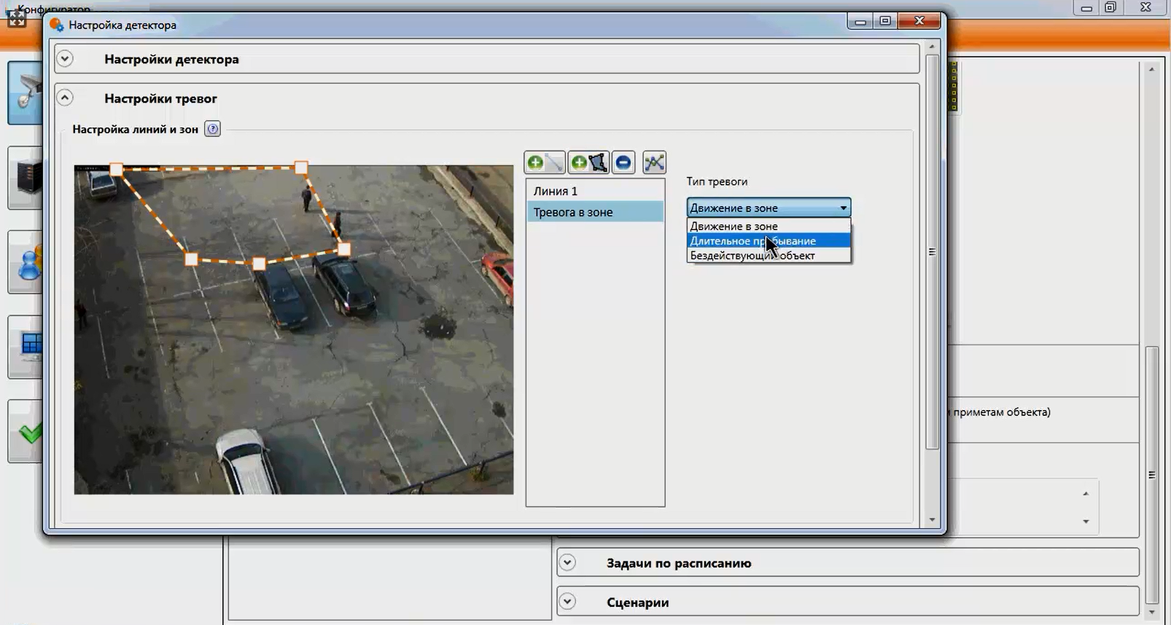
Отслеживание движущихся объектов - трекинг
0.3 МП
6 FPS
Цена: 1 500 р.

Slide 21
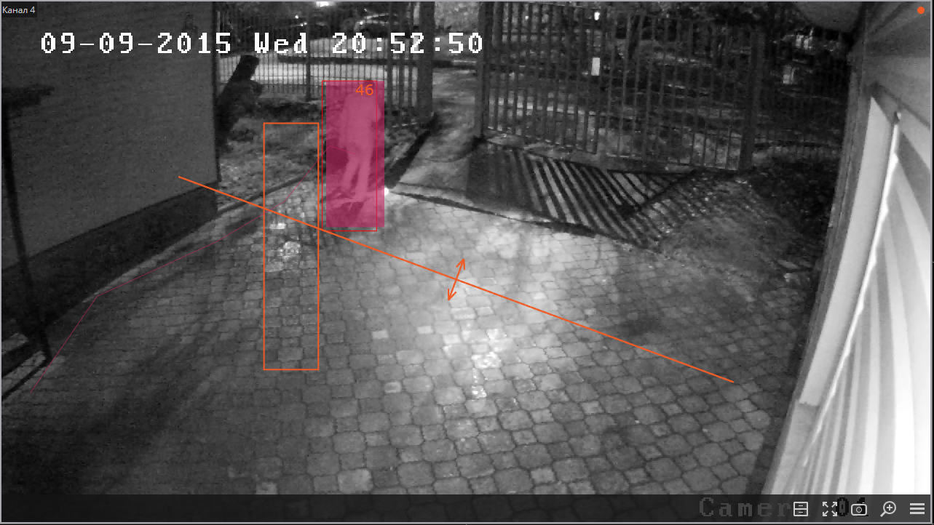

Slide 22
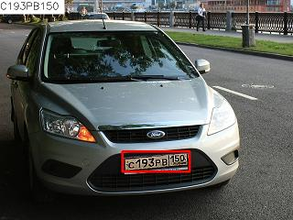
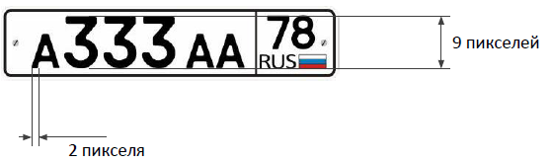
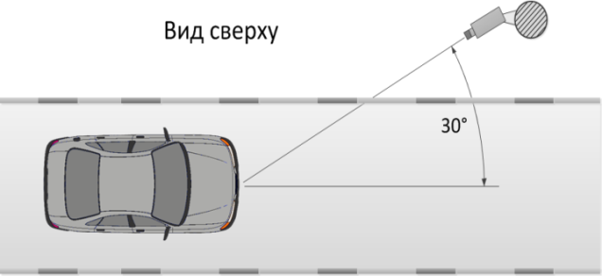
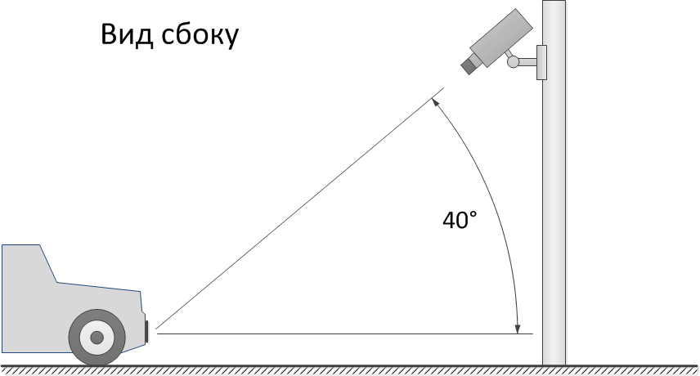
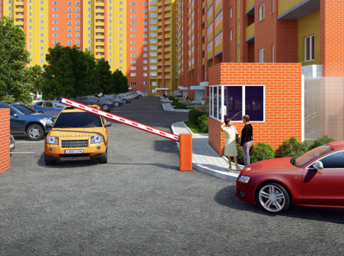
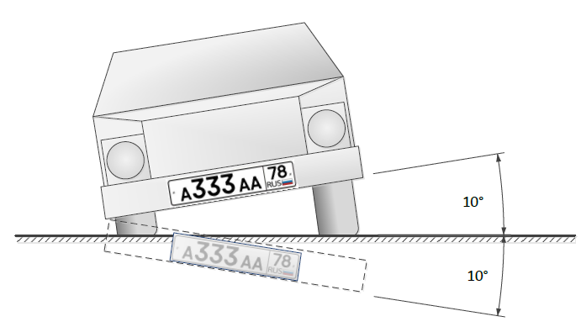
Распознавание автомобильных номеров
с193рв 150
Цена: от 488 у.е.

Slide 23
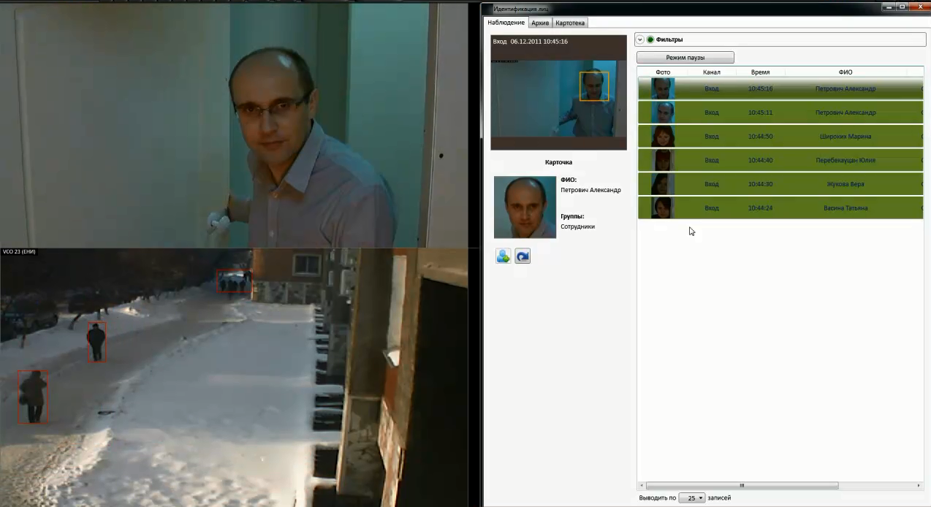
Распознавание лиц
Цена: от 9 516 у.е.
Notes:
• Положение: Положение лица должно быть максимально фронтальным. Допускается наклон головы в пределах ±150, а также поворот головы в диапазоне от -100 до +100 от исходного фронтального положения
• Освещение: Рекомендуется выдерживать условия освещения таким образом, чтобы изображение лица было равномерно освещено, без бликов и засветок
• Расстояние от лица до камеры должно быть таким, чтобы горизонтальный размер лица на изображении занимал от 20 до 95 процентов ширины кадра
• Минимальный размер лица на изображении должен быть не менее 72х72 пикселя при качестве изображения 300 dpi

Slide 24
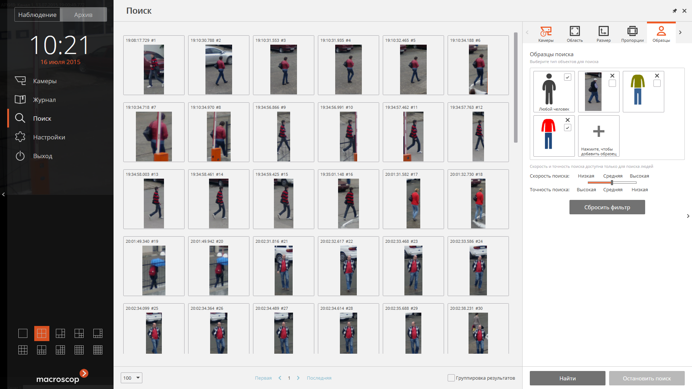
Интерактивный поиск
1 МП
8 FPS
Цена: 1 500 р.
Notes:
Общее
Необходима хорошая освещённость и цветопередача камеры, отсутствие бликов.
Поиск человека
Для того чтобы человек детектировался классификатором, необходимо:
Человек не должен сильно перекрываться другими людьми, либо предметами (должно быть пересечения не более ~30% площади человека)
Человек в кадре в полный рост
предпочтительно отсутствие перспективных искажений (т.е. наклон камеры не больше ~30-40 градусов в горизонтали)
Размер более 384*480 пикселей. (Оптимальное разрешение кадра, на котором мы всегда тестируем индексатор - 1280х960. При этом человек приблизительно занимает половину-треть высоты кадра.)
Все двигающиеся и перекрывающиеся люди должны быть на одной высоте и примерно одного роста, чтобы была возможность детекции. Иначе люди будут искаться не правильно из-за оптимизаций классификатора.
Для того чтобы правильно работала система поиска человека по пропорциям, необходимо:
Люди должны ходить по отдельности
Желательно в полный рост, но не критично
Размер человека в пикселях не имеет значения
Перспективные искажения не имеют значения
Выставить в конфигурации правильный тип расположения камеры (в помещении-на улице, на потолке-смотрит вдаль)
В обоих случаях необходимо, чтобы хорошо работал детектор движения. Лучше всего, если фон будет:
Статичный
Однотонный.
Тусклый. Разноцветный тон может привести к тому, что цвета на людях будут определяться не правильно.
Сравнение цветов
Тусклые (серые) люди все друг на друга похожи и при плохой цветопередаче индексация не работает.
Найденный из архива человек будет хорошо искаться на многих камерах, если хорошо сработал поиск.
Проблемы поиска нарисованного человека:
Оттенки синего, фиолетового надо точно подбирать. Хорошо определяет людей с наличием ярких (красного, зелёного, жёлтого, белого, голубого) цветов одежды.
Для поиска человека по цветам необходимо затенять цвета. Человек психологически воспринимает цвета гораздо ярче, чем те, которые получаются в результате машинного усреднения цвета пикселов.

Slide 25
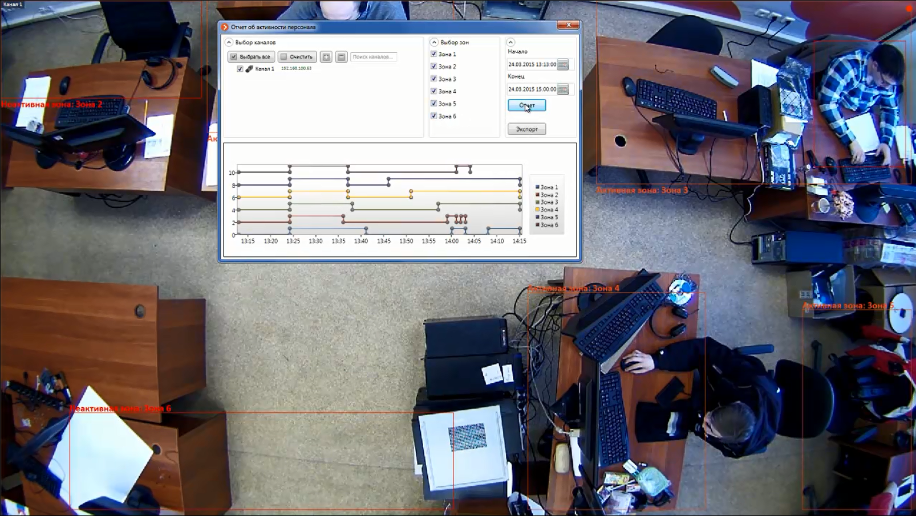
Контроль активности персонала
0.3 МП
4 FPS
Цена: 5 000 р.
Notes:
Спецификация модуля контроля активности персонала
Сцена:
Статичность камеры, так как анализируется карта движения.
Желательно потолочное крепление камеры с обзором полностью вниз для того, чтобы визуально изолировать место работы каждого сотрудника.
Настройки модуля:
Для корректной работы модуля зону необходимо выбирать следующим образом:
чтобы в зону попадал только один сотрудник с учетом возможных небольших движений ( откинулся на спинку стула, откатился)
чтобы в зоне не было постоянно движущихся предметов (вентилятор, аквариум)
чтобы в зоне не было экранов мониторов от компьютера
Время неактивности - это время, через которое необходимо генерировать тревогу о том, что в зоне нет активности (на деле, время срабатывания больше заданного).
Неактивность в зоне не означает отсутствие человека в зоне (человек может не двигаться, может уснуть), активность в зоне, в свою очередь, также не означает присутствие сотрудника на рабочем месте (состояние зоны “Активность” может быть вызвано другими сотрудниками)
Работа модуля:
У каждой зоны есть три состояния: Активность (записывается в базу, не тревожное), Малоактивность (не записывается в базу, не тревожное), Неактивность (записывается в базу, тревожное).
В клиенте все зоны выделяются рамкой, подписываются именем и текущим состоянием.
Работа аналитика полностью обуславливается работой детектора движения Macroscop.
Окно получения отчета:
Запускается из клиента, нажимая на кнопку настройки и далее выбирая активность персонала.
В окне отчета необходимо выбрать канал, зону и интервал времени для построения отчета.
Предварительные результаты возможно получить сразу же в окне отчета.
Окончательные результаты возможно получить в выгруженной таблице, в которой будут хранится интервалы активности по каждой зоне.

Slide 26
Спасибо за внимание!
Петр Харебов
Директор по разработкам
Тел.: +7 (342) 215-77-55 (доб.67)
kharebov@macroscop.com
www.macroscop.com

Slide 27
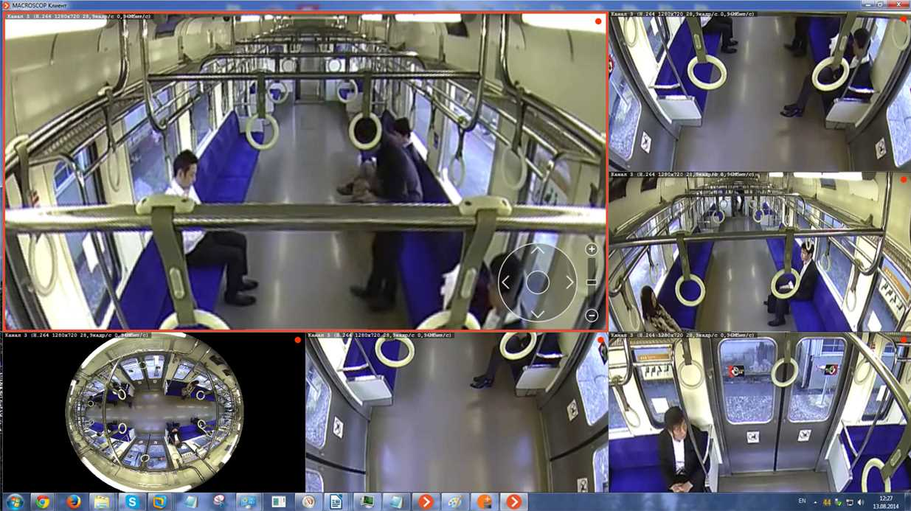
Развертка камер Fisheye
Цена: 6 000 р.

Slide 28
